Slide 1
Муниципальное общеобразовательное бюджетное учреждение средняя общеобразовательная школа № 75 имени Героя Советского Союза А.П.Малышева муниципального образования городской округ город-курорт Сочи Краснодарского края Направление: Низкий уровень вовлеченности родителей

Slide 2
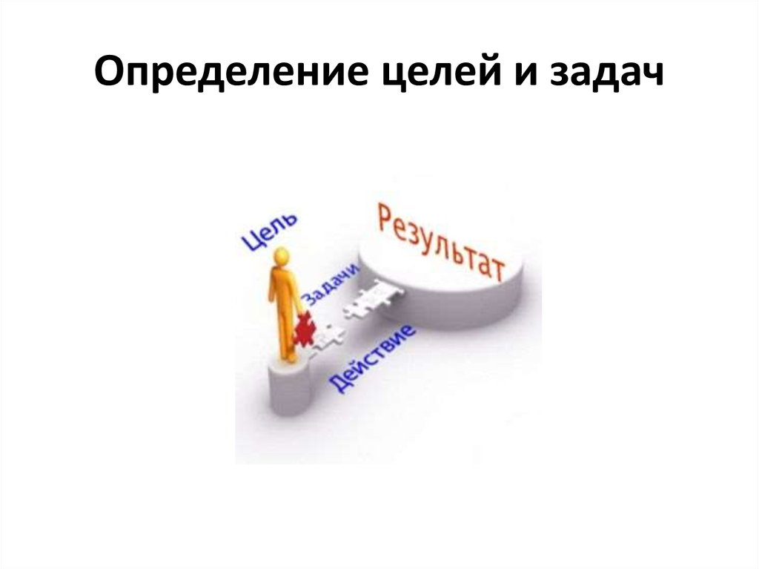
Задачи: - Разработка комплекса мер по привлечению родителей к управлению школой и к организации учебно-воспитательного процесса. - Создание эффективно функционирующего управляющего совета школы. - Привлечение родителей к организации, проведению и участию в различных мероприятиях школы и отдельных классов. - Заключение договоров, организация профориентационной деятельности, привлечение специалистов для проведения мероприятий.
Цели:
- Вовлечение родителей учащихся в образовательный процесс, для всестороннего развития личности ребенка, способной адаптироваться в современном обществе.
- Привлечение родителей к управлению школой.
- Расширение сетевого взаимодействия с организациями и предприятиями города и района.

Slide 3

Три уровня родительской активности
1. Базовый – уровень активности включает воспитание и коммуникацию. До 90% всех родителей обращают внимание на оценки, интересуются событиями школьной жизни, контактируют с учителями.
2. Средний – уровень характеризуется участием родителей в выполнении домашних заданий, а также в «волонтерской» помощи в организации учебного процесса и проведении школьных мероприятий. Этим занимается около половины российских родителей.
3. Высший – уровень связан с участием родителей в принятии решений по вопросам жизнедеятельности школы и сотрудничестве с местным сообществом, и реализуется он немногими.

Slide 4
Анализ трудностей коммуникации «учитель, школа» - «родитель».
Основные трудности, по мнению родителей:
• закрытость» педагога;
• педагог не учитывает личностные особенности ребенка;
• педагог требует от родителей участвовать в подготовке домашних заданий и контроле успеваемости, а родители не хотят или не готовы включаться в процесс обучения. (Или наоборот, когда родители хотят принимать участие в обучении своего ребенка, и им не хватает «открытости» педагога);
• отсутствие должной поддержки и квалифицированной помощи от школьного психолога;
• наличие контрольно-пропускных пунктов в школах;
• специфика территории, на которой школа находится;
• специфика администрации;
• специфика контингента родителей.

Slide 5
Факторы, влияющие на частоту общения «семьи» и «школы»
Интерес родителей к учебной деятельности детей наиболее высок в начальной школе.
После 4-го класса родители меньше интересуются учебными достижениями детей. К директору школы и его заместителям родители чаще приходят с вопросами, касающимися условий обучения: питание, безопасность, материально-техническое оснащение класса и т. д.
Популярным запросом также являются отношения между детьми в классе, в которые часто привносятся неразрешенные конфликты родителей друг с другом, из-за них родители нередко просят перевести ребенка в другой класс.
Наш опыт позволяет сделать вывод, что коммуникация с родителями не вызывает сложностей, если она регулярна.

Slide 6

По мере взросления ребенка семья постепенно «уходит» из школы: меньше контактирует с учителями, меньше участвует в школьных мероприятиях. В начальной школе 34% родителей или других членов семьи один-два раза в неделю общаются с кем-либо из учителей школы, чаще всего с классным руководителем, а в старшей школе (8-10-е классы) таких только 5%, в средней — 8%. Только 10% родителей учащихся начальной школы ответили, что общаются с учителями реже, чем раз в полгода или один-два раза за полугодие, тогда как в группах «5-7-е классы» и «8- 10-е классы» таких соответственно 20 и 27%.
Такие факторы, как структура семьи, наличие автомобиля, чтение иностранной литературы родителями ребенка, наличие отдельной комнаты у ребенка, статистически не связаны с частотой общения семьи и школы. При этом наличие высшего образования, пол ребенка, социально-экономический статус семьи связаны с частотой общения со школой и вовлеченностью родителей в дела школы.

Slide 7

В процессе коммуникации школы и родителей возникают трудности, вызванные столкновением мнений и позиций родителей и педагогов. Уровень образованности родителей растет, у современных родителей есть возможность находить референтную группу (модель) в вопросах воспитания и обучения своих детей. На основании полученной информации формируются ожидания родителей в отношении организации процесса обучения, и они отмечают, что школа не всегда учитывает особенности их детей. Требовательность к школе со стороны родителей повышается. Поэтому перед школой стоит задача: сохранить вовлеченность семьи в образование детей до средней и старшей школы, найти такие средства коммуникации с родителями, которые будут способствовать повышению уровня вовлеченности семьи в школьную жизнь своих детей.

Slide 8

Направления по вовлечению родителей в совместную деятельность
Информационно-аналитическое – (психолого-педагогическое
просвещение, анкетирование, тестирование, опрос, «почтовый ящик»)
Познавательное – (родительские гостиные,
нетрадиционные собрания, экскурсии)
Наглядно – информационное - (через
родительские уголки, мини-библиотека,
выпуск школьной газеты, сайт школы)
Досуговое – (праздники, акции)

Slide 9

Наиболее распространенные формы и способы работы с семьей
непосредственное общение классного руководителя с родителями учащихся;
деятельность управляющих советов;
родительские собрания (наиболее продуктивной формой являются общешкольные собрания, во время которых у родителей есть возможность помимо обсуждения общих вопросов индивидуально подойти к тому
или иному педагогу, а также задать вопросы администрации школы);
рубрика «вопрос — ответ» на сайте школы;
электронный журнал;
внутренняя информационно-образовательная среда школы, позволяющая объединить сотрудников, учеников
и родителей в едином
интерактивном пространстве;
различные школьные мероприятия,
привлекающие к совместной
деятельности детей и родителей.

Slide 10
Привлечение родителей к управлению образовательным учреждением, образовательным процессом
• Работа родителей в составе родительских комитетов (Создана вертикаль Родительских комитетов, взаимодействующих между собой и подотчетных Общешкольному родительскому комитету).
• Работа родителей в составе Управляющего совета (Управляющий совет принимает активное участие в разработке нормативно-правовых актов образовательной организации, устанавливает дополнительные критерии оценки качества работы организации).
• Обеспечение (материальное и техническое) образовательного процесса с учетом возможностей и желаний родителей.
• Дежурство родителей (Составлены графики дежурств родителей на общешкольных мероприятиях, посещения уроков).
• Участие родителей в мероприятиях различного уровня (Родители в роли организаторов принимают участие в мероприятиях различного уровня).

Slide 11
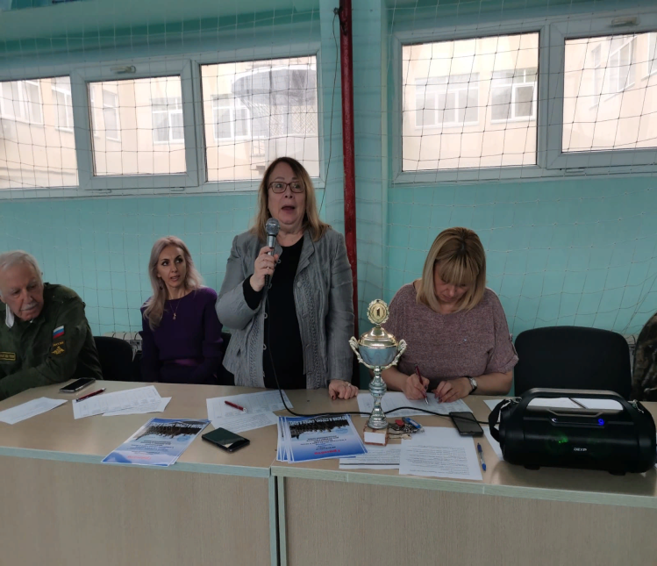
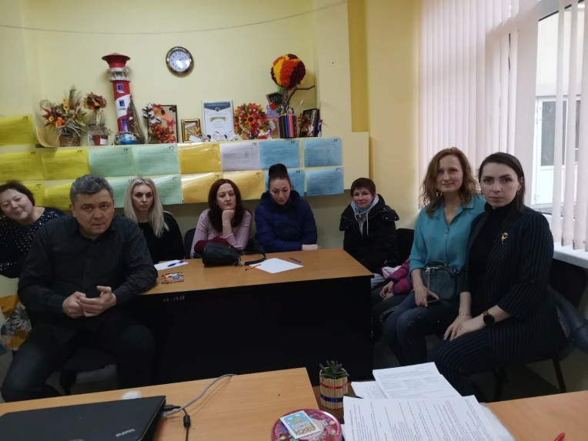
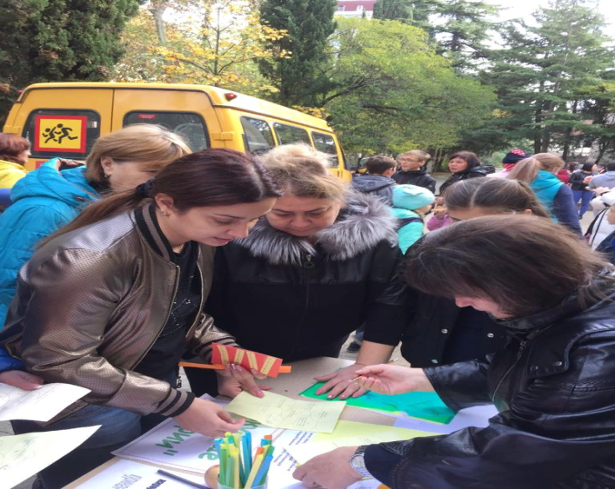
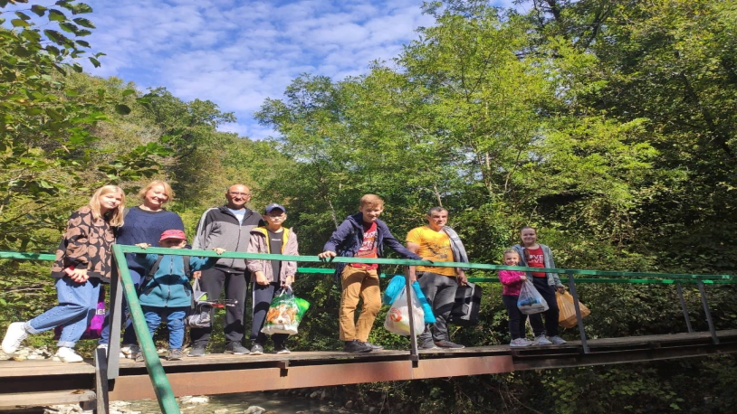
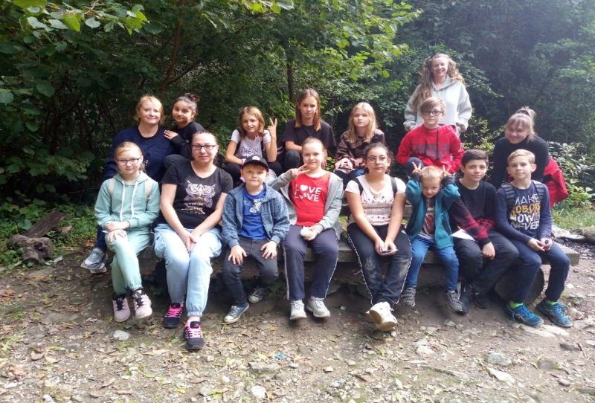
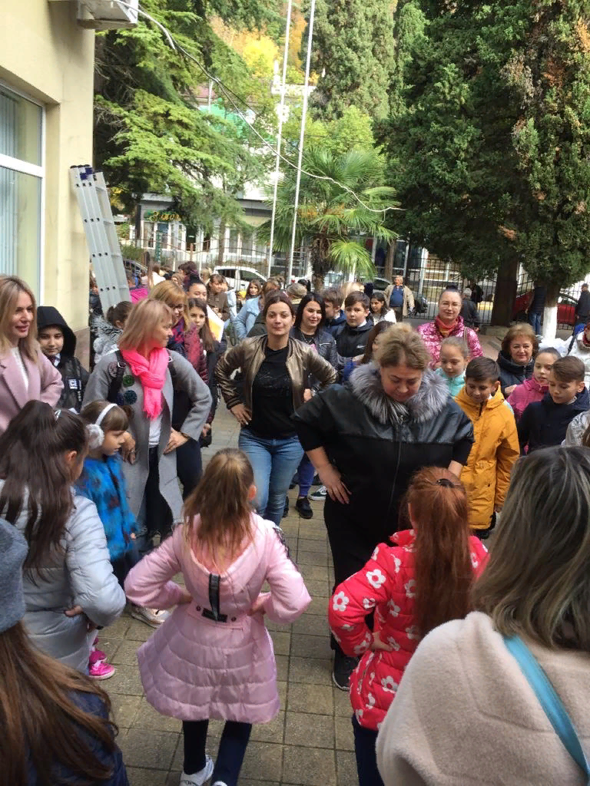
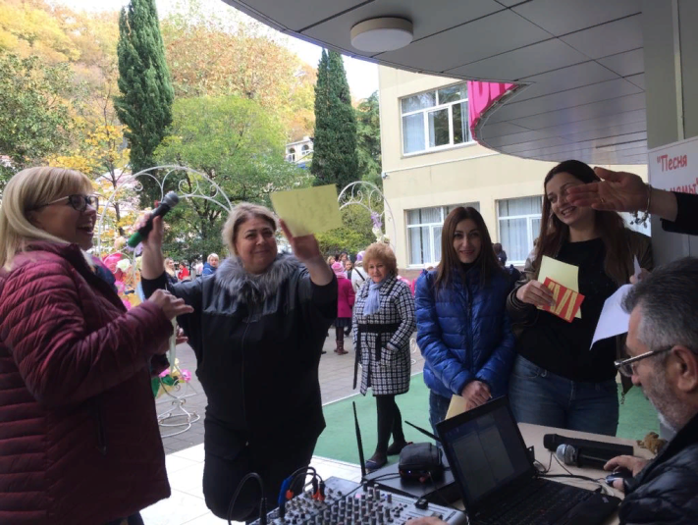
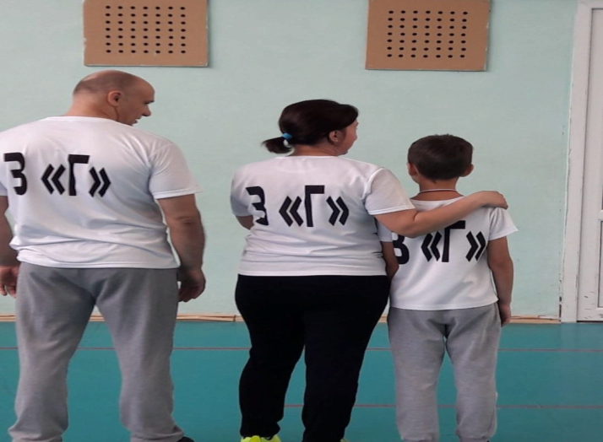

Slide 12
СПАСИБО ЗА ВНИМАНИЕ!

